Slide 1
常揉拇指健大脑
常揉食指肠胃好
常揉中指能强心
常揉环指肝平安
常揉小指壮双肾
手指脚趾多揉揉
失眠多梦不用愁
手指脚趾多揉揉
大病小病不用愁

Slide 2

关注安全与健康微信平台，分享安全健康知识，为您解决健康问题。
微信号：anquan_jiankang

Slide 4


专题讲座
健康龙江你我行 共圆健康中国梦
Jian kang long jiang ni wo xing gong yuan jian kang zhong guo meng
主办单位：中国安全健康教育中心
中国安全健康教育网
网 址: www.119120.org
主 讲 人： 牛婉辰教育网特约专家
健康教育专业委员会委员

Slide 5
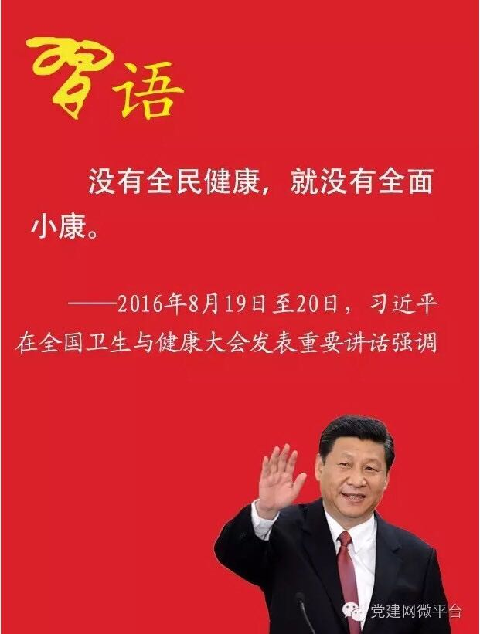
全国卫生与健康大会19日至20日在京召开。中共中央总书记、国家主席、中央军委主席习近平出席会议并发表重要讲话。他强调，没有全民健康，就没有全面小康。要把人民健康放在优先发展的战略地位，以普及健康生活、优化健康服务、完善健康保障、建设健康环境、发展健康产业为重点，加快推进健康中国建设，努力全方位、全周期保障人民健康，为实现“两个一百年”奋斗目标、实现中华民族伟大复兴的中国梦打下坚实健康基础。

Slide 6
课程内容
紧急救护知识讲解（10—20分钟）
健康素养知识（5—10分钟）
空气污染的危害以及健康防护（10分钟）
经络穴位养生 (10—15分钟）
职业病的防治（肩周炎、颈椎病等的防治，20分钟）
如何正确区分与配备家庭医疗设备（5分钟）
提问时间（2—3分钟）

Slide 7
急 病
创 伤
溺 水
中 毒
呼吸
心跳
骤停！
可以导致
触电、雷击

Slide 8
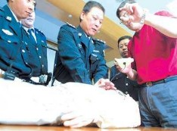
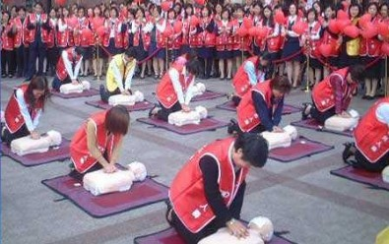
进行急救术培训的必要性
根据省急救中心2013年非正常死亡数据统计显示，排名第一的是心肌梗死，心梗的死亡率达到13.6%，心梗的死亡速度非常快，必须在4分钟内开始急救，所以这是整个社会必须普及的一项内容。

Slide 9

部分国家或城市救护员比例
新加坡5:1
美国西雅图3:1
悉尼26：1（2000年奥运会前）
北京80：1（2008年奥运会前）
东北三省： 不足1000:1
——向100：1的目标努力

Slide 10

时间就是生命
心肺复苏的“黄金4分钟”
早评估病情、早呼救、早到达
心搏骤停的严重后果以秒计算
10秒——意识丧失、突然倒地
30秒——“阿斯综合症”发作
60秒——自主呼吸逐渐停止
3分钟——开始出现脑水肿
4分钟——开始出现脑细胞死亡
Notes:
时间就是生命，大家可以看到，我们的大脑很脆弱，正常我们的血液是在血管里面不断流动，通过心脏的节律性收缩，把血射出去，顺着血管供应到身体各个器官，不断循环，一旦心脏停止跳动，我们全身的血液会停滞，我们的器官会停止血供氧供，其中以大脑的表现最为突出，大脑给我们时间很少很少，而救护车，在我们国家，多半超过10分钟才能到场，所以在现场的人很重要，一切抢救措施都是为了脑复苏。

Slide 11
CPR(现场心肺复苏术）
胸外按压
人工呼吸

Slide 12
判断周围的安全性
►首先确保自身安全
►再进行施救
Notes:
当见到有人晕倒，叫他、拍他，没反应，患者有否运动是一个很好的指标，

Slide 13
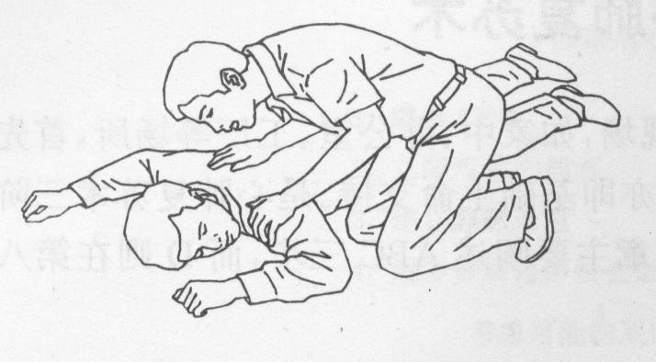
判断意识
轻拍重唤
轻拍患者的双肩
或靠近患者耳旁呼叫： “喂，你怎么了！”如果患者没反应，就要马上准备急救，并及时拨打120急救电话。
Notes:
当见到有人晕倒，叫他、拍他，没反应，患者有否运动是一个很好的指标，

Slide 14
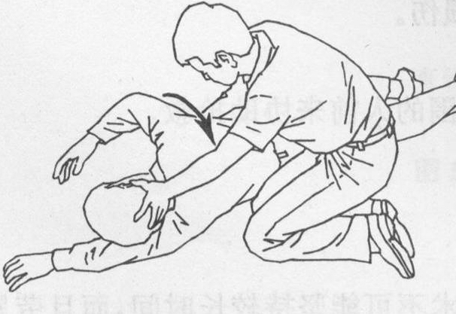
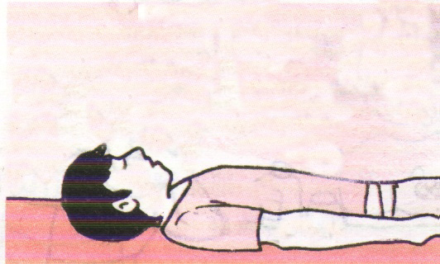
摆体位
摆放为仰卧位
放在地面或质地较硬的平面上
注：千万不可以放在沙发，草坪及软质的东西上
Notes:
仰卧，放平，背后是硬的就行了。

Slide 15
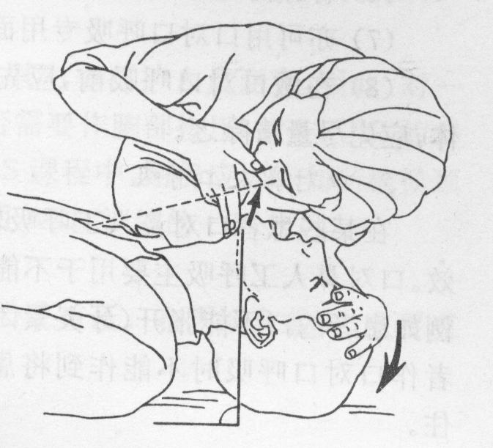
判断呼吸
5-10秒钟
耳听 面感 眼观察。
“听”：耳听——气流； “感”：面感——气息；
“看”：眼看——胸部起伏；
Notes:
时间就是生命，大家可以看到，我们的大脑很脆弱，正常我们的血液是在血管里面不断流动，通过心脏的节律性收缩，把血射出去，顺着血管供应到身体各个器官，不断循环，一旦心脏停止跳动，我们全身的血液会停滞，我们的器官会停止血供氧供，其中以大脑的表现最为突出，大脑给我们时间很少很少，而救护车，在我们国家，多半超过10分钟才能到场，所以在现场的人很重要，一切抢救措施都是为了脑复苏。

Slide 16
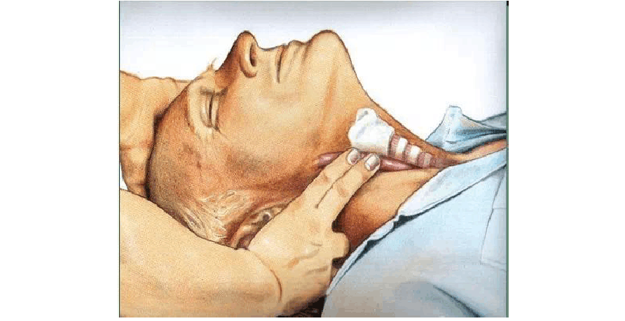
心跳停止判断
Notes:
大家摸一下自己的气管旁构，有没搏动，那就是我们人一个很大的动脉，颈动脉

Slide 17
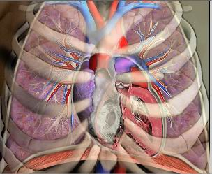
心脏与胸骨的位置关系
Notes:
心脏与胸骨的位置关系，所以心脏按压最原则的，我们按压的部位在这，要按压到一定深度，让人为的外力使心脏收缩舒张。

Slide 18
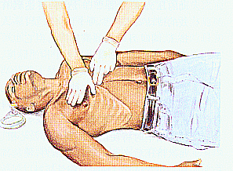
按压定位 沿肋骨缘向上滑到胸骨底（剑突上2横指）另一只手掌根靠在手指上（胸骨下半部）

Slide 19
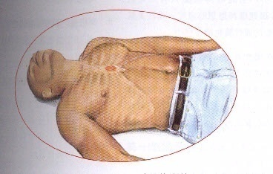
两乳头间

Slide 20
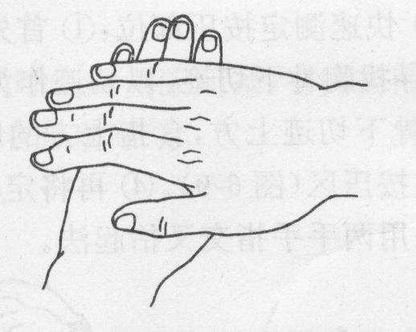
错误：手掌交叉重叠

Slide 21
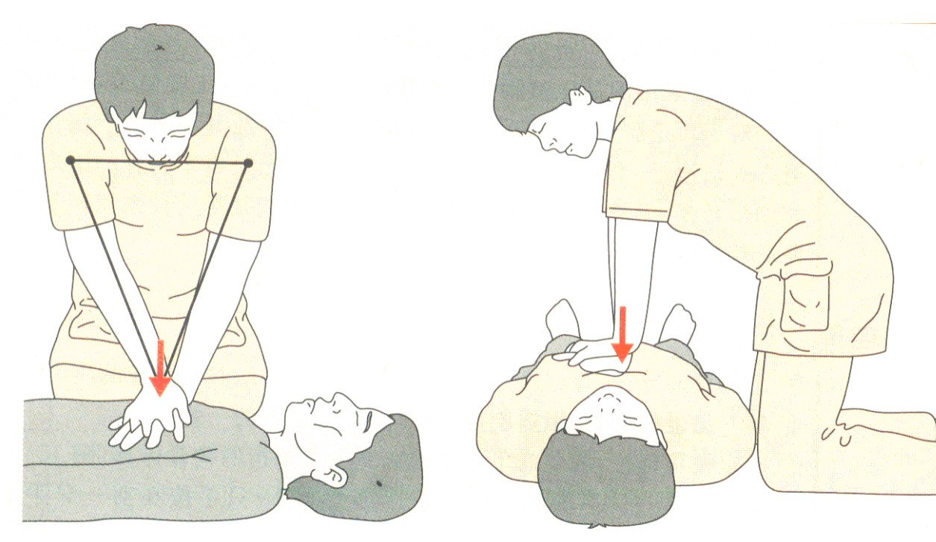
正确按压姿势示意图
按压深度： 成 年 人（8岁以上） ：胸骨下陷 5～6 cm
未成年人（1-7岁） ： 胸骨下陷约5 cm
婴 幼 儿（0-1岁） ：胸骨下陷约3~4 cm
按压频率： 至少100次/分—120次/分

Slide 22
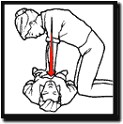
动画演示

Slide 23
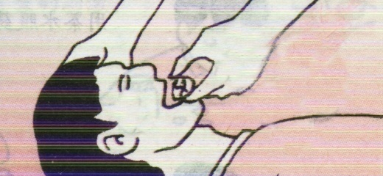
清 除 异 物
（注）淤泥/假牙/口香糖/槟榔等异物。
Notes:
昏迷的病人很容易舌根后坠，把呼吸道堵了。所以我们要把他抬起来。

Slide 24
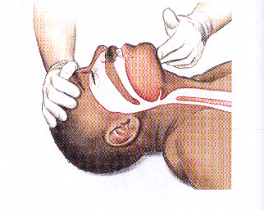
压头抬颚、舌和会厌抬举、 解除阻塞

Slide 25
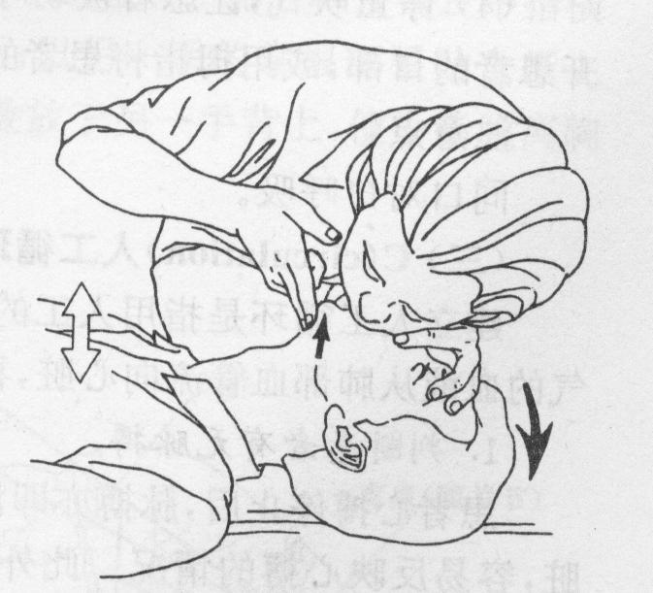
口对口人工呼吸

Slide 26
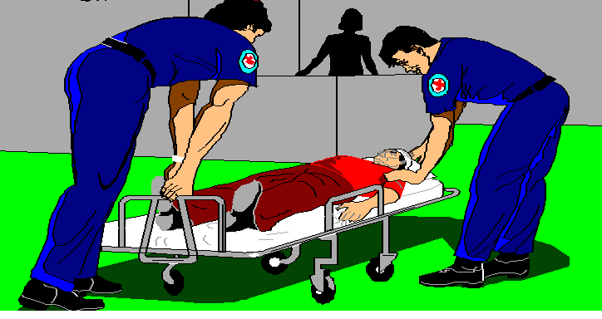
有效标准：能触摸到颈动脉搏动 面色从苍白转为红润 瞳孔从放大转为正常 按压比例： 胸外按压： 人工呼吸 30 ： 2 。

Slide 27
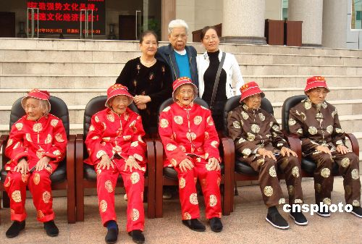
思考题？
人的寿命最长是多少岁？
人的正常寿命：（平均生长周期）*5到7倍

Slide 28

70%的人处于亚健康状态
中国符合世界卫生组织关于健康定义的人群只占总人口数的15%，与此同时，有15%的人处在疾病状态中，剩下70%的人处在“亚健康”状态。通俗地说，就是这70%的人通常没有器官、组织、功能上的病症和缺陷，但是自我感觉不适，疲劳乏力，反应迟钝、活力降低、适应力下降，经常处在焦虑、烦乱、无聊、无助的状态中，自觉活得很累。

Slide 29
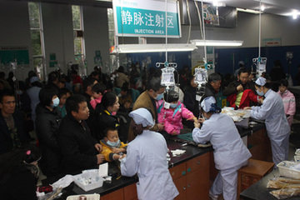
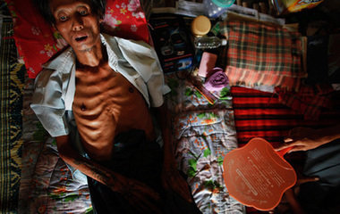
什么偷走了我们的健康？
健康观念淡薄：重治疗轻预防的错误观念
环境污染：空气污染、水污染、食品污染
不良生活方式：暴饮暴食、作息不规律等

Slide 30
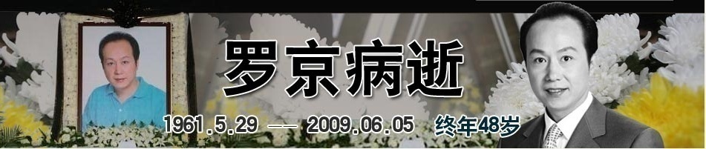
+-
(2009年6月5日)清晨七点五分，央视《新闻联播》主持人罗京因病在北京逝世，终年48岁。2008年9月，罗京被确诊患有淋巴癌，并暂停工作入院接受治疗，与病魔顽强斗争了10个月。
生命属于每个人，只有一次，生命对于每一个人的起点和终点也都完全一样，不同的只是生命的过程以及与这种过程伴随的生命旅程。
每个人的生命都应该是有质量的，却很少有人做到……
你的声音传遍江河湖海，如今天空只留下了你的回音，大地只留下你的脚印，观众心里留下了你的音容笑貌。 初夏早晨，你带着最后的一滴露珠，匆匆的走了，留给我们的是无尽的遗憾和惋惜，天国里多了美妙的声音，我们只能送去一份不舍和思念。 祝罗京一路走好，有爱相伴、有祝福围绕，天国里有你更精彩……

Slide 31
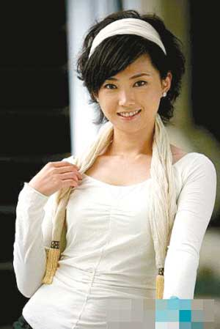
浙江卫视28岁女主播 梁薇 猝死
梁薇曾经是浙江卫视一位十分优秀的新闻主播，她对于工作兢兢业业，每次都出色完成任务，这里有两个突出的词很扎眼：“十分繁忙”“兢兢业业”，
记得罗京走的时候也见到过这两个词…… 生命属于每个人，只有一次，生命对于每一个人的起点和终点也都完全一样，不同的只是生命的过程以及与这种过程伴随的生命旅程。 每个人的生命都应该是有质量的，却很少有人做到……
28岁,一个带着诗意的年龄可惜却离开了，假如是因为我们不能预料和无法抗拒的意外导致离开，想起来 还好理解，但假如是由于自身的不珍惜，不注意，难道不值得大家警醒吗?

Slide 32
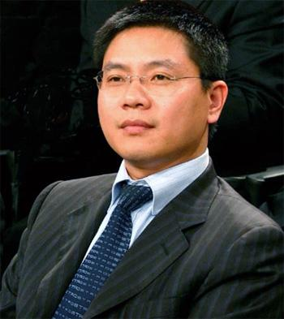
王均瑶的最后一站
王均瑶因患肠癌晚期，并发肺部感染、呼吸循环功能衰竭，抢救无效，于2004年11月7日晚上逝世，享年38岁。
“肠癌这种病，初期患者是没有感觉的，等到发现的时候往往已经伴随大出血，一般很难治好，像他这样的企业家，一天到晚高负荷工作，更容易加速病情的恶化。”瑞金医院院办一位负责人惋惜地说
健康中国

Slide 33
“健康不是一切，但失去健康就等于失去一切”
1
0
0
0
0
0
0
健 康
地 位
票 子
孩 子
妻 子
车 子
房 子
健 康
健康中国

Slide 34
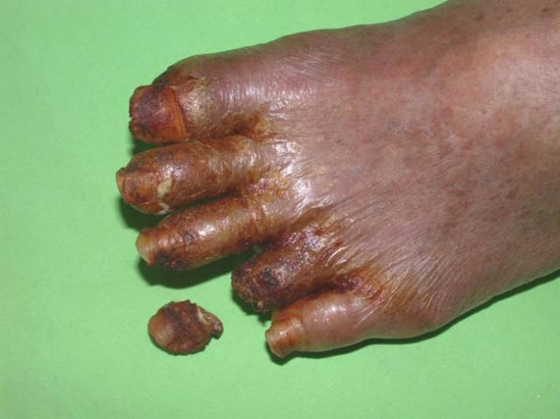
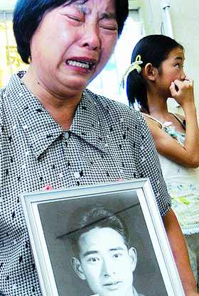
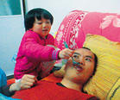
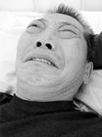
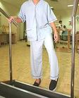
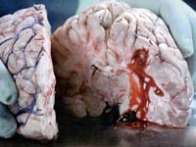
一些慢性疾病临床症状

Slide 35
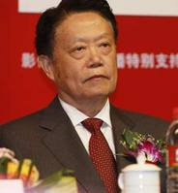
防病胜于治病
只治不防，越治越忙！
只治不防，花钱心慌！
只治不防，痛苦悲伤！
殷大奎 原卫生部副部长，全国政协委员、卫生部健康教育首席专家、中国医师协会会长、中国健康教育协会会长、中华健康快车基金会副主席兼秘书长等。

Slide 36
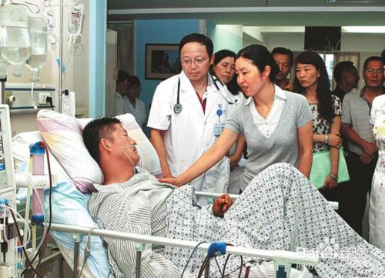
没有人因为保养身体倾家荡产
却有人因为疾病而人财两空

Slide 37
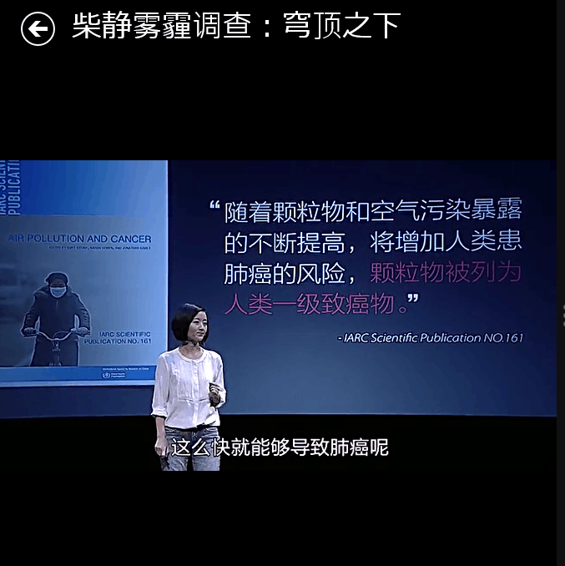
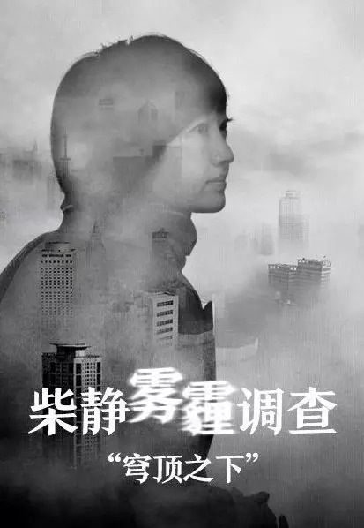

Slide 38
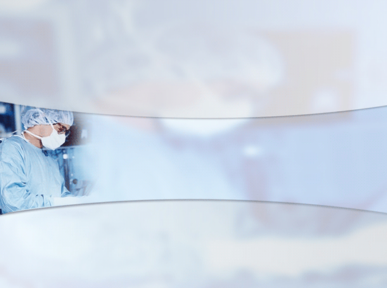
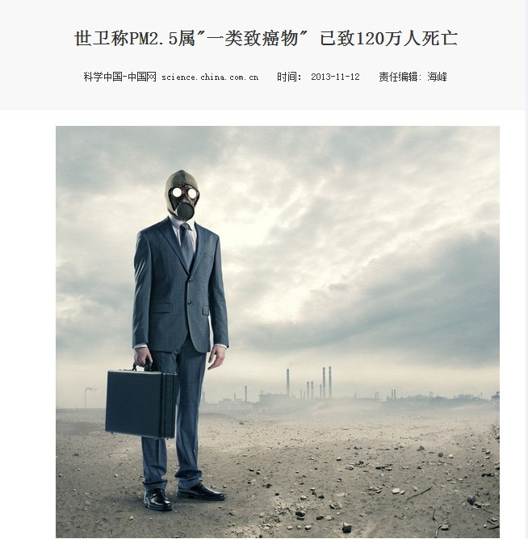
2013年10月，世界卫生组织下属的国际癌症研究机构正式将污染的空气确认为“一级致癌物”，导致了我国120万人死亡、2500万健康寿命年损失。从流行病学来归因，我国有40%的心脑血管疾病死亡、20%的肺癌死亡可归因于大气PM2.5污染。
PM2.5
PM2.5还是健康问题吗？
PM2.5还是健康问题吗？

Slide 39
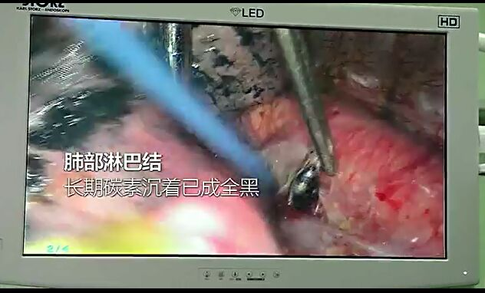
无吸烟史肺部肿瘤病人手术截图

Slide 40
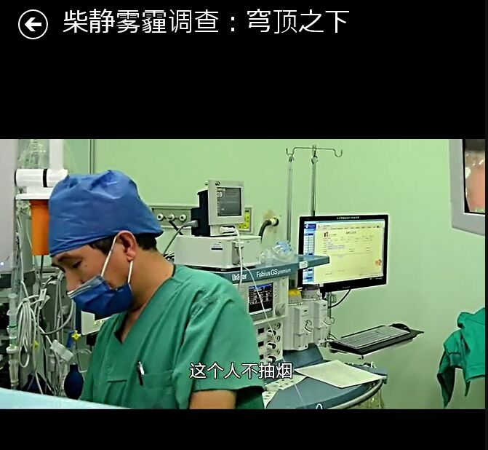
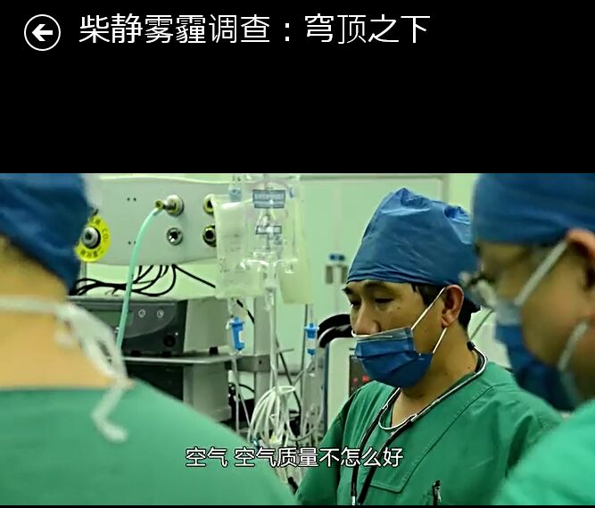
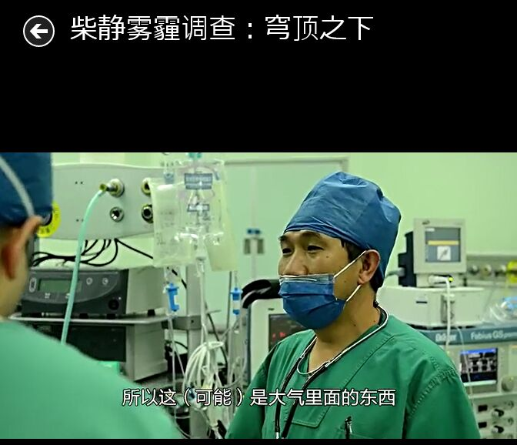
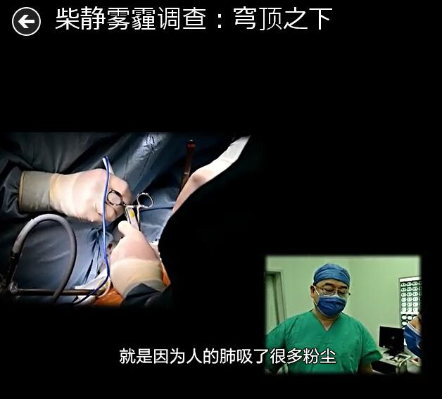

Slide 41
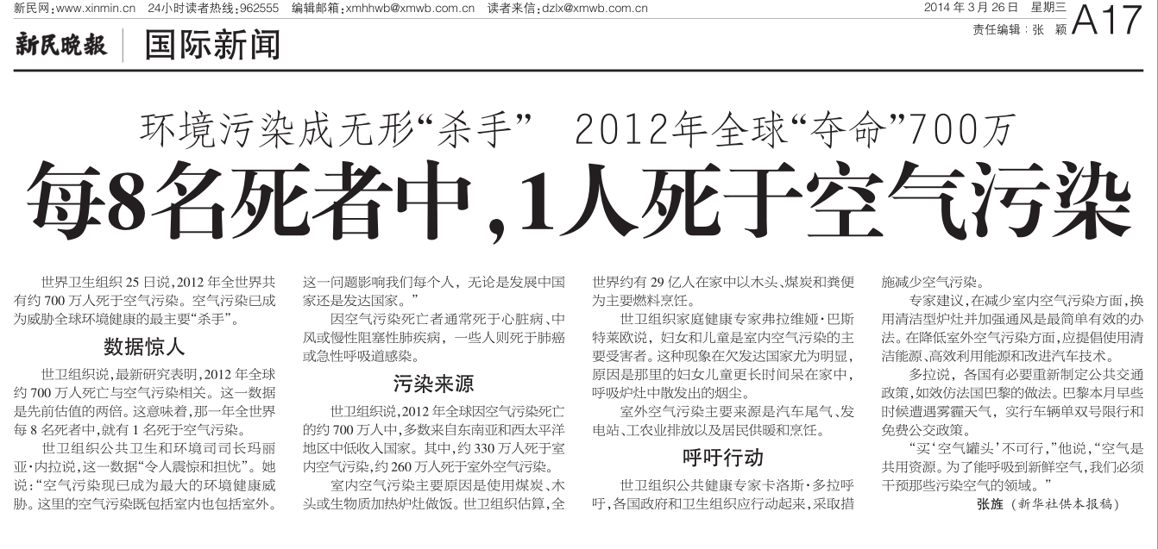
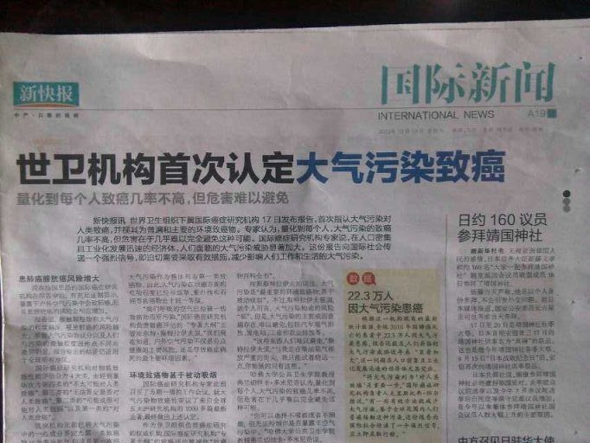

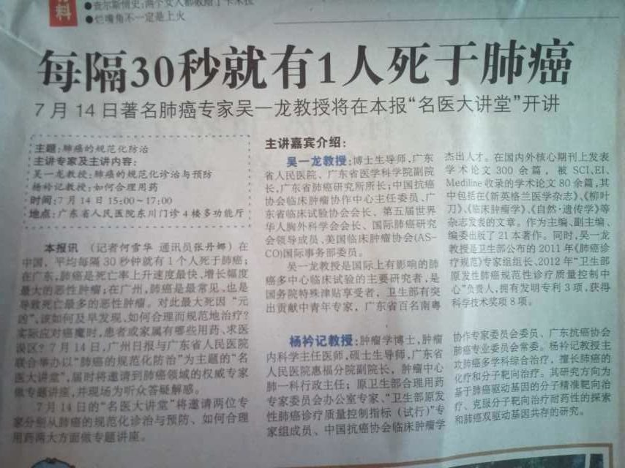
YOUR LOGO

Slide 42
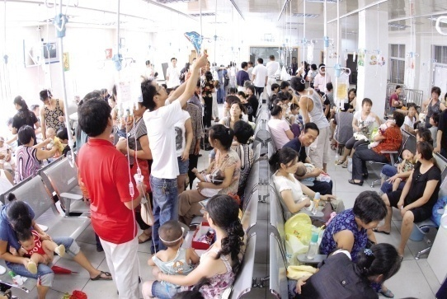
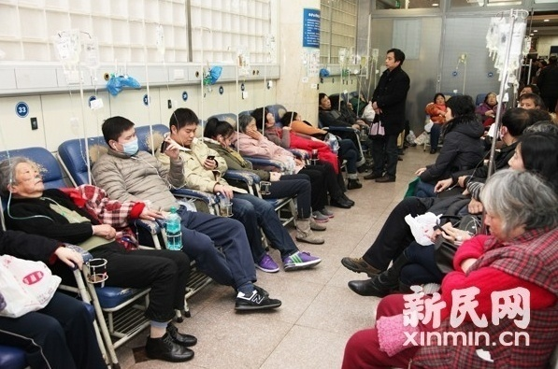
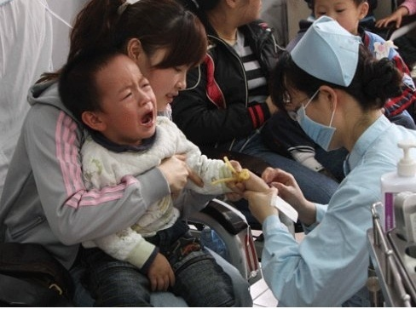
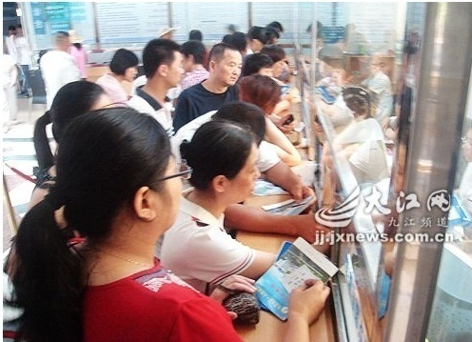

Slide 43
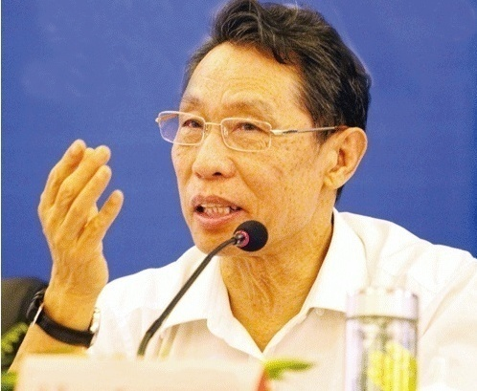
PM2.5
PM2.5：是大气中直径小于或等于2.5微米的颗粒物，也称为“可入肺颗粒物”
产生来源 ：工业生产、日常发电、汽车尾气、有机挥发物（真菌、孢子）
敏感人群：老人、小孩、孕妇、哮喘 气管炎支气管炎、肺炎疾病患者、心血管疾病患者。
钟南山（中国工程院院士、 广东呼吸病研究所所长）

Slide 44
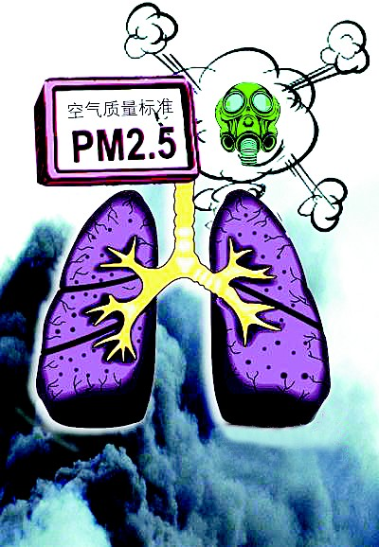
PM2.5，吸入身体的阴霾

Slide 45



Slide 46



雾霾下肺癌的演变过程

Slide 47
PM2.5粒径小，富含大量有毒、有害物质且在大气中的停留时间长、输送距离远，对人体健康和大气环境质量影响很大。
国际标准PM2.5浓度小于10μg/m3属于安全值。
美国为35μg/m3；
澳大利亚为25μg/m3；
中国为75μg/m3，也是国际标准的最高线；

Slide 48





Slide 49


Slide 50


PM2.5，你敢呼吸吗
世界卫生组织(WHO)认为，PM2.5小于10是安全值，日平均值小于25。而中国的标准宽泛的多，年平均值35，日平均值75。

Slide 51



PM2.5对人体的危害
呼吸系统：PM2.5能在肺泡区沉着，溶入血液，作用于全身；不溶性部分沉积在肺部，诱发或加重炎症。
心血管系统：PM2.5刺激肺内迷走神经，造成自主神经紊乱从而波及心脏，并可直接到达心脏，发生心肌梗塞。

Slide 52



PM2.5对人体的危害
生殖系统：高浓度的细颗粒物污染会影响胚胎的发育。更多的研究发现，大气颗粒物质的浓度与围产儿、新生儿死亡率的上升，低出生体重、宫内发育迟缓(IURG)，以及先天功能缺陷具有相关性。

Slide 53

这样的雾霾老人还在锻炼身体？

Slide 54


Slide 55




Slide 56

忍心让自己的家人每天吸霾吗？

Slide 57





Slide 58





Slide 59


Slide 60



3M N97/N95

Slide 61

北京空军总医院感染控制科主任曹晋桂建议，N95口罩并不宜长时间佩戴。因该种口罩的密闭性好，容易使市民出现呼吸不畅、缺氧等情况。

Slide 62



托玛琳防护口罩

Slide 63


托玛琳防护口罩
竹炭纤维功效
过滤粉尘
有害气体
雾霾PM2.5
防毒 防臭 滤菌
托玛琳功效
抑制细菌繁殖
改善面部血液循环
清洁美容
减轻皮肤炎症

Slide 64


YOUR LOGO

Slide 65










螨 虫
细菌病毒等生物污染物
水痘

Slide 66



Slide 67


Slide 68






Slide 69









YOUR LOGO

Slide 70




Slide 71









Slide 72





Slide 73
治理室内污染
1 自然通风法
通过开窗通风，使空气自然流动。但这种方法只用于清除室内异味，无法彻底根除室内污染。
2 吸附法（活性炭，植物）
活性炭能在表面吸附一定的有害气体。活性炭吸附饱和后就失效，而且容易引起二次污染，目前在室内污染中很少用。
绿植属于被动吸附，对灰尘有一定的净化效果，但不明显。而且晚上植物会吸氧，人晚上也吸氧，容易造成胸闷气短。
化学除味剂法
效果不持久，并且有一定的副毒作用，容易引起二次污染。

Slide 74


治理室内污染
4、使用空气净化设备
使用空气净化器等专业设备，是目前最有效的改善室内空气的方法。空气净化器具有多重净化技术，可净化粉尘，雾霾，细菌，甲醛等多种污染物，在净化空气方面，有着明显的作用，目前已经得到越来越多家庭的认可。

Slide 75
国家卫生计生委关于印发全民健康素养促进行动规划（2014-2016年）的通知
第一章第二条规定：
大力推行全民“3+1”工程。
为彻底改变我国公民“重医疗，轻预防”的倾向，减轻国家医疗开支，减轻医院负担，改善医患关系，让健康惠及到每一个家庭，现向全国推行全民“3+1”工程，作为现代健康文明家庭的标准。 “3+1”工程，即：
三计：体温计、体重计、血压计；
一器：空气净化器；

Slide 76








Slide 77

国际互认权威空气净化检测报告

Slide 78

高效空气净化器关键是滤芯设计

Slide 79


Slide 80


净化器净化前后对比

Slide 81


国内唯一经过微生物与漂浮颗粒物检测合格产品
诺盾空气净化器
二款产品均具备以下效果
1、净化面积：50㎡
2、甲醛去除率： 96.2%
3、PM2.5去除率：99.2%
4、二手烟去除率：98.4%
价格：6980
功率：45W
噪音：35分贝
安利逸新空气净化器
价格：9300元
功率：40W
噪音：30分贝

Slide 82


使用1个月后的净化器滤网 让滤芯变黑或者让肺变黑？？

Slide 83

把“森林”搬回家，还卧室一片清新的空气。
哪些场所需要配备净化器
1、有老人、儿童、孕妇、新
生儿的居所
2、新装修和翻新的居所
3、有哮喘、过敏性鼻炎、花
粉过敏症人员的居所
4、饲养宠物的居所
5、较封闭或受到二手烟影响
的居所
6、愿享受高品质生活的人群
的居所

Slide 84


Slide 85

健 康 五 大 基 石
1.合理膳食 (食盐每天6克以下，关注早餐，食疗防病，少吃垃圾食品)
2.适量运动 (运动无处不在)
3.戒烟限酒 (烟每天5支以下，酒适量)
4.心理平衡 (积极、乐观、自信、热情)
5.充足睡眠（入睡轻松、睡中香甜、睡后清醒）
定期体检（体温、血压、体重）

Slide 86

合理膳食
三餐的重要性：早餐>中餐>晚餐
盐6g以下
大部分人的饮食正好反过来
少吃垃圾食品
油炸、烧烤----营养素破坏,致癌
腌制食品----亚硝酸盐
碳酸饮料----三高,高糖肥胖
选择健康的食物
当季、当地、完整、足量、均衡
五色养生
黑色养肾，绿色养肝，红色养心，
黄色养脾，白色养肺

Slide 87

适量运动
主动运动:
“三、五、七”运动——有氧代谢运动
三：3公里/天，30分钟/次
五：5天/周
七：年龄+心跳<170次（60—100次/分）
如：步行，慢跑，游泳，瑜珈，太极拳
被动运动:
加速人体的血液循环—穴位疗法

Slide 88

人 体 足 底 示 意 图

Slide 89
足疗---最好的理疗
脚是人的第二心脏，人老脚先衰。
脚底穴位与人的五脏六腑一一对应。脚底被称为人体“健康报警器”。刺激脚底各穴位，就是刺激调理五脏六腑各器官，调整人体生理机能。
防病治病 保健强身。
经常足浴，会提高自身免疫力，增强抵抗疾病的能力，同时对糖尿病、高血压、脑溢血等慢性疾病有很好的预防和治疗作用。
涌泉穴，滋阴补肾，颐养五脏六腑。

Slide 90


戒烟限酒
吸烟的成本＝
生命+健康+金钱+环境污染+旁人厌恶
每天烟量，控制在5支之内。。。
白酒：5—10ml
啤酒：300ml
红葡萄酒：50—100ml

Slide 91


心理平衡
1.保持积极开朗的心
态面对工作与生活
2.面对压力要懂得调方法：宣泄 转移
倾述 穴位按摩
3.戒掉三心：虚荣心
攀比心
贪 心
4.做到三乐：自得其乐
知足常乐
助人为乐

Slide 92

充足睡眠
睡眠是天下第一大补药，睡眠占了人生的1/3的时间。
世界卫生组织倡导健康睡眠的标准是：“入睡轻松，睡中香甜，睡后清醒”。
4-7-8呼吸法----60秒入睡，减轻焦虑，有益于心理健康具体操作方法：1、用口“呼”的一下大呼气
2、闭嘴，用鼻吸气，在心中数4个
数（1、2、3、4）
3、停止吸气，屏住呼吸，在心中数
7个数（1、2、3…..7）
4、用口“呼”的一下大呼气，同时心
中数8个数(1、2、3…..8)

Slide 93


Slide 94

“如果空气中PM2.5的浓度长期高于10μg/m3，死亡风险就开始上升。PM2.5每立方米浓度增加10微克，医院高血压类的急诊病人就会增加8%，心血管疾病也会增多6%左右。”
潘小川（北京大学医学部 公共卫生学院教授）

Slide 95
高血压——无声的杀手 高血压形成因素
内因—遗传(28%--55%)
外因—生活习惯、污染、地域等因素

Slide 96
正确测血压的时间
►早晨测量——请在起床后半小时之内、排尿后、早餐前。
►晚上测量——测量建议在就寝前进行。
►其他时间——在身体和心情都处于稳定状态时测量为好。
（建议：测量左手，每天在同一时间段进行测量）
高压（收缩压）90—140 mmHg
低压（舒张压）60 — 90 mmHg

Slide 97


不要让脑溢血告诉我们已经患上了高血压

Slide 98




血压异常

Slide 99



三大职业病
肩周炎（五十肩）
颈椎病
腰椎间盘突出

Slide 100

手阳明大肠经
大肠手阳明之脉，起于大指次指之端，循指上廉，出合谷两骨之间，上入两筋之中，循臂上廉，入肘外廉，上臑外前廉，上肩，出髃骨之前廉，上出于柱骨之会上，下入缺盆络肺，下膈属大肠；其支者，从缺盆上颈，贯颊，入下齿中，还出挟口，交人中，左之右，右之左，上挟鼻孔。”

Slide 101

颈椎肥大

Slide 102



Slide 103


颈椎病压迫血管、神经

Slide 104


Slide 105



职业性骨骼疾病预防和治疗 （非菌性骨骼疾病）
哪些是非菌性疾病？
风湿、关节炎、肩周炎、颈椎病、腰肌劳损、 腰椎间盘突出、静脉曲张、手臂麻木、坐骨神经痛等没有细菌感染的疾病！

Slide 106

针 灸
作用：疏通经络 ，调和阴阳 ，扶正祛邪。
原理：穴位是屯积毒素最多的地方，针灸的作用是扎进肌肤，刺激穴位，把毒素打成游离状态，随着我们的尿液和汗液排出体外，又可以协同其他疗法进行综合治疗。

Slide 107

推广“无针针灸”理疗 治疗非菌疾病
只要针灸可以治疗的疾病理疗也可以治疗...... 理疗也称模拟针灸，通过电源转换成磁波的针,刺激皮下穴位，将毒素打散成游离状态通过尿液、汗液排除体外，穴位没有毒素,经络通畅身体的疾病就治疗好了

Slide 108

肩井穴（足少阳胆经 ）
——主治疾病：
肩周炎(又称五十肩、漏肩风、寒凝肩、冻结肩)、颈肩综合症
韧带、肌腱长期劳损等无菌性炎症反应
肩颈酸痛、脖子僵硬、肩关节活动受限
头重脚轻、 手臂抬举困难，眼睛疲劳、耳鸣、落枕等。

Slide 109




手指病变、鼠标手、肘关节疼痛

Slide 110

小海穴
小海穴（手太阳小肠经 ）
主治：
手指关节病变、 指关节炎症
指关节肿大、变形
手心冰凉、手心出汗、手指冰凉
手指僵硬、 鼠标手、键盘手
羽毛球网球肘、韧带拉伤、 肘臂疼痛
手部风湿、癫痫等各种手部疾病。

Slide 111



人体三大养生系统
呼吸系统（合谷穴）
血液循环系统（内关穴）
消化系统（足三里）

Slide 112

三大养生穴
合谷穴
内关穴
足三里

Slide 113

合谷穴(止痛穴)
定位:五指并拢，虎口处突起最高顶点。
主导:上呼吸系统(面口合谷收)
主治:感冒头痛、脸部瘫痪、口腔炎、喉咙痛、过
敏性鼻炎、神经衰弱、手指关节痛多汗、皮
肤粗糙等。

Slide 114

内关穴(急救穴)
定位:腕横纹下两寸（三指）
主导:血液循环系统（内关心胸胃）
主治:心绞痛、心动过速、胸闷、气喘、
心悸、失眠多梦、胸肋疼痛等疾病。

Slide 115

足三里(长寿穴)
定位:膝眼以下三寸（四指）
主导:消化系统（肚腹三里留）
主治:慢性胃溃疡,胃痛,腹痛、十二直肠溃疡, 小孩厌食偏食、老年人的腹胀、消化不良,体质上的消瘦长不胖,低血压、贫血、支气管炎、哮喘、神经衰弱、晕车、晕船、防病保健等。

Slide 116

大横穴
中医针灸穴位之一，隶属足太阴脾经。
[定位] 在腹中部，距脐中旁开4寸。
消化系统。温中、健脾、理肠。
久坐不动（久坐伤肉），腰臂肉多
肠炎，腹痛。
双向调节，止泻通便，排除肠道内的油脂，减轻体重，消除腰腹赘肉。
有效排除宿便，清肠毒。
大横穴

Slide 117


下肢静脉曲张

Slide 118

委阳穴（足太阳膀胱经 ）
主治：
静脉曲张、小腿腹肿胀、
小便不利、腿足挛痛 、小腿抽筋
风湿、关节炎、退行性关节炎等各种腿部疾病.

Slide 119




腰酸背痛、坐骨神经痛、腰肌酸软

Slide 120



Slide 121

命门穴
主治：
补肾壮阳、培元固本、强壮腰脊
腰酸背痛、腰肌劳损、
腰扭伤、坐骨神经痛、生骨刺、腰椎肩盘突出等。
肾虚腰痛

Slide 122
人体生命之源，生命之本——肾
——肾是先天之本，“先天”指禀受于父母。
——“两神相搏”之精，及先天之精所化生的先天之气。
——遗传而来，为源，也可以理解为男性精子与女性卵子结合的受精卵而言。
——“后天”是指精成以后，既脑髓生，骨为下·······皮肤坚，而毛发长，说白了就是受精卵以后的整个发育过程。
——中医认为，肾藏精，主命火，命火为生气之源，“就是指肾中阳气，是生命的源动力。
——人受精以后，整个的生长发育过程，及抗御外邪的能力，都是肾的精气的盛衰起决定作用。
——因此肾为先天之本。

Slide 123

关元穴(皇帝穴）
补肾壮阳、培元固本
主治：
女性妇科疾病：冬天手脚冰冷、腰酸腰痛、痛经、月经不调、白带异常、性冷淡、更年期提前等各种妇科疾病。
男性性功能障碍：阳痿、早泄、遗精、便血、尿频、尿急、尿等待、尿刺痛、前列腺炎、前列腺增生、前列腺肥大、阴门瘙痒、眩晕等各种男性疾病。

Slide 124

会保养的人老样子，不会保养的样子老！
健康中国

Slide 125
人从生到死的过程，就是个由软变硬的过程。筋长一寸，寿延十年。 ––––––《易经》
骨正筋柔，气血自流

Slide 126

最好的药物是经络
最好的医生是自己
最好的预防是保健
最好的疗效是坚持
健康中国

Slide 127


Slide 128

中国安全健康教育中心 中国安全健康教育网
讲师 ：牛婉辰
QQ/微信：NWJ8625667
网 址 ：www.119120.org
健康中国

Slide 129


特别鸣谢
诺盾集团 4008431777 http://nodare.cn./
省中医院
省武警总队医院
省医院
中国安全健康教育中心
中国安全健康教育网
健康中国

Slide 130





Slide 131


注册证号:
国家粤食药监械（准）字2015第2260194

Slide 132



Slide 133



Slide 134


Slide 135

祝大家身体健康，工作顺利

